Slide 2
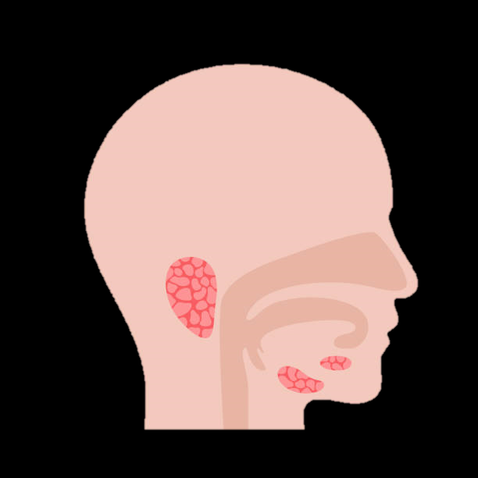
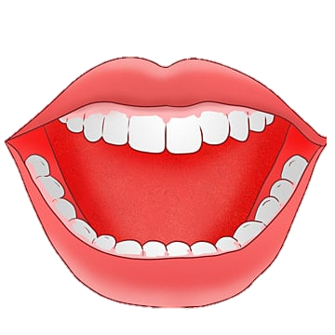
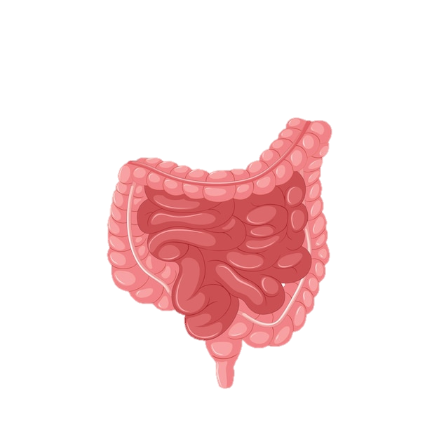
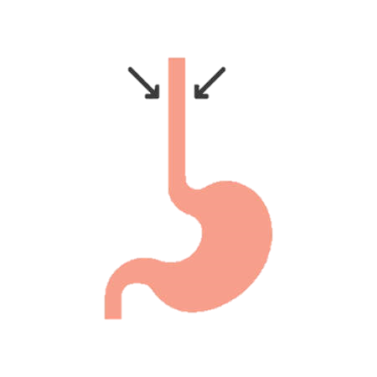
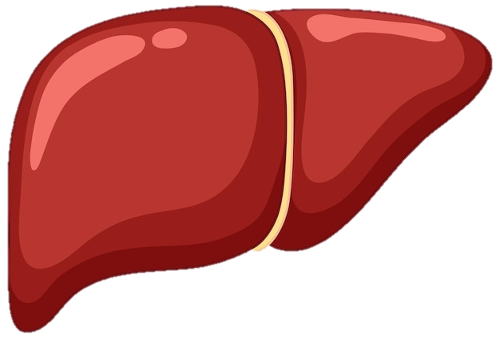
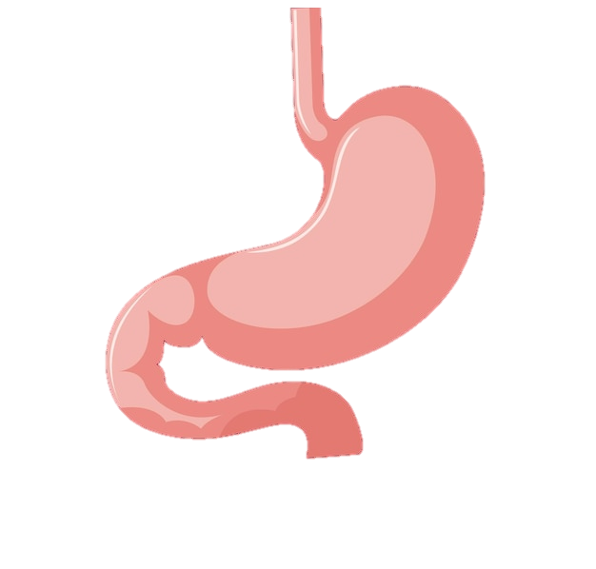
Cơ quan tiêu hóa gồm ống tiêu hóa và tuyến tiêu hóa
Ống tiêu hóa
Tuyến tiêu hóa
Tuyến nước bọt
Miệng
Ruột già
Tuyến tụy
Thực quản
Ruột non
Gan
Dạ dày
Hậu môn
Túi mật

Slide 3
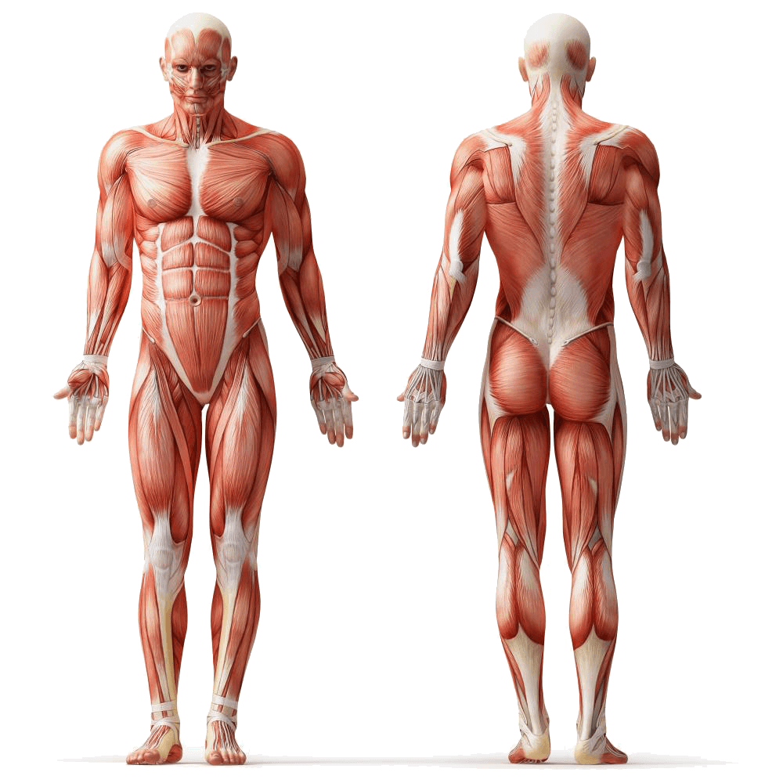
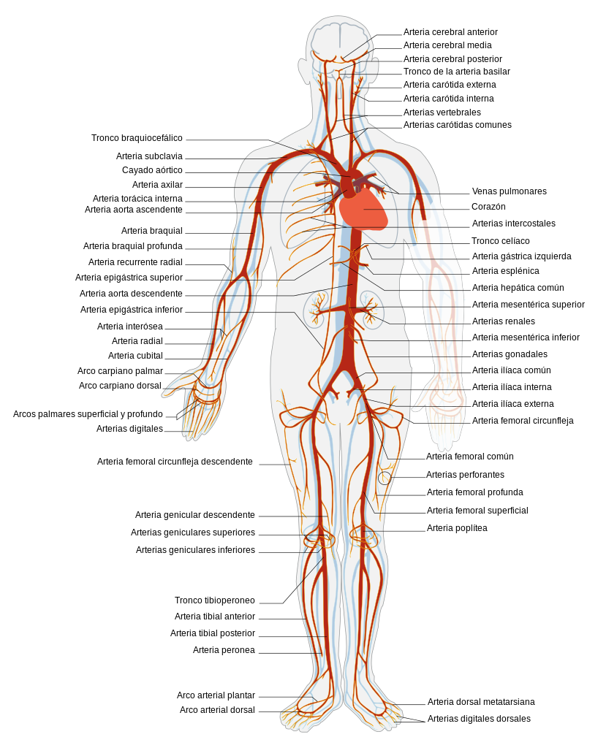
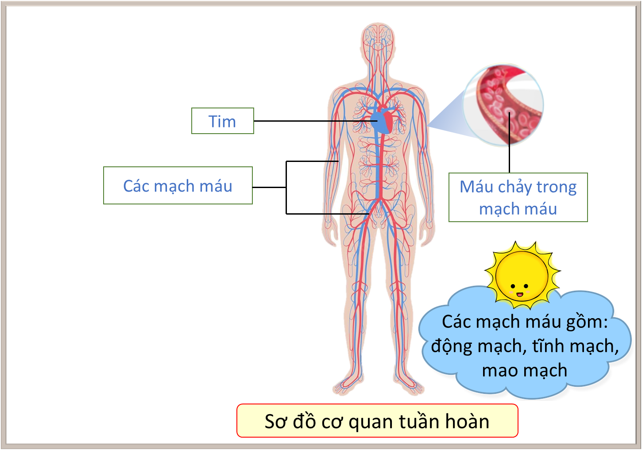
Cơ quan tuần hoàn gồm có tim và các mạch máu. Tim nằm trong lồng ngực, giữa hai lá phổi. Các mạch máu nằm ở khắp các cơ quan trong cơ thể.
Cơ quan tuần hoàn gồm những bộ phận chính nào?

Slide 4
Tim nằm ở vùng giữa ngực, hơi nghiêng về bên trái.
Các mạch máu nằm ở khắp các cơ quan trong cơ thể.

Slide 5
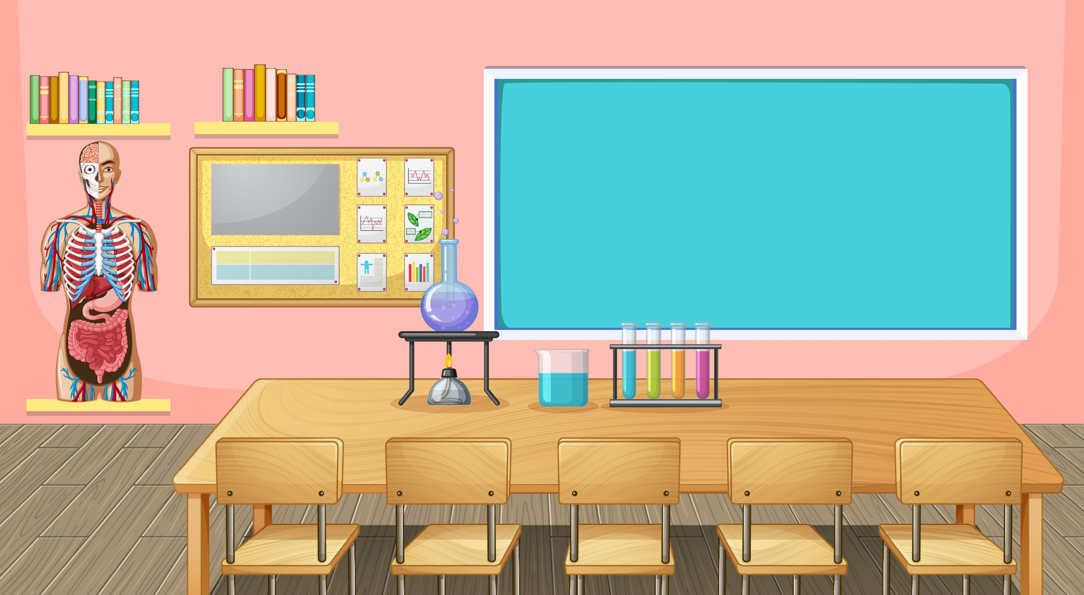
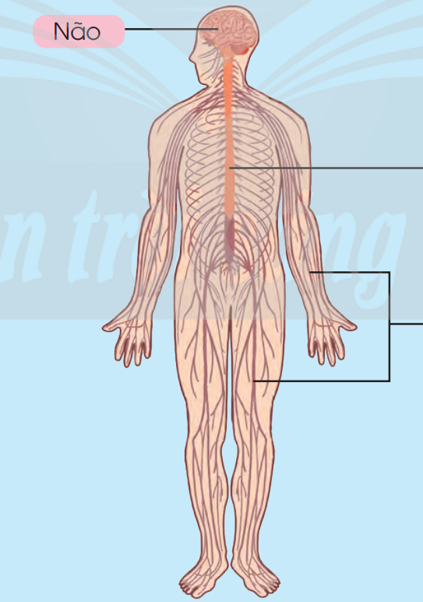
não
Cơ quan thần kinh gồm những bộ phận nào?
Tủy sống
Dây thần kinh
Cơ quan thần kinh gồm não, tủy sống và các dây thần kinh.
1
SƠ ĐỒ CƠ QUAN THẦN KINH

Slide 6
Não và tủy sống nằm ở đâu trong cơ thể? Chúng được bảo vệ như thế nào?
Não nằm trong hộp sọ.
Tủy sống nằm trong đốt sống.
Chúng được bảo vệ một cách cẩn thận với các lớp xương cứng bên ngoài.

Slide 7
Những thức ăn, đồ uống nào có lợi cho cơ quan tiêu hóa, tuần hoàn và thần kinh
- Những thức ăn, đồ uống có lợi cho cơ quan tiêu hoá, tuần hoàn và thần kinh : Sữa chua, nước lọc, sữa tươi, rau củ quả, thịt, cá, cơm......
- Vì các thức ăn, đồ uống này bổ sung nước và chất dinh dưỡng cho con người.

Slide 8
Trò chơi
Trò chơi
KHUÔN MẶT
CẢM XÚC
KHUÔN MẶT
CẢM XÚC

Slide 9
Luật chơi
Luật chơi
GV mời 4 bạn lên bảng, mỗi bạn bốc thăm một gương mặt cảm xúc bất kì trong hộp đã chuẩn bị sẵn. Sau đó diễn tả gương mặt bằng cử chỉ, điệu bộ cơ thể (không dùng lời nói) để các bạn trong lớp đoán đó là cảm xúc gì (buồn, vui, tức giận, …)

Slide 10
Luật chơi
Luật chơi
Học sinh lần lượt tham gia trò chơi. Những bạn có câu trả lời đúng hoặc tích cực trong trò chơi sẽ được tuyên dương.

Slide 11
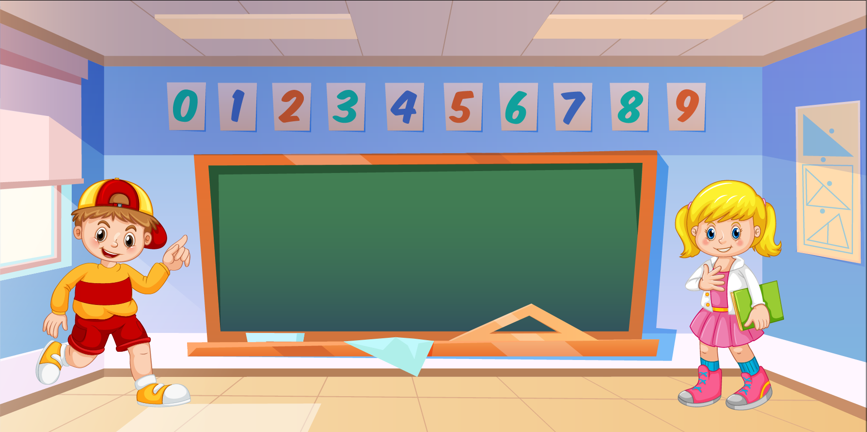
CÙNG
CHƠI NÀO!
CÙNG
CHƠI NÀO!

